Slide 1
Науково-практичний студентський круглий стіл «ОБЛІК і ЗВІТНІСТЬ В ІНФОРМАЦІЙНОМУ ЗАБЕЗПЕЧЕННІ СТАЛОГО РОЗВИТКУ ЕКОНОМІКИ»
Роль управлінської звітності в інформаційному розвитку компанії
Марина Трубайчук Фінансовий радник – відділ фінансового планування та аналізу Dell Technologies

Slide 2
Роль управлінської звітності в інформаційному розвитку компанії
Зміст:
Про Доповідача
Управлінська звітність та її приклади (числа образні)
Висновки

Slide 3
Про МЕНЕ
Досвід роботи:
Dell Technologies (Братислава, Словаччина) – 2016 – зараз
Фінансове планування та аналіз доходів – 2022 – зараз
Фінансове планування та аналіз операціних витрат (Франція) – 2020 – 2022
Фінансова ротаційна програма – 2017-2020
(Фінансовий контроль та ціноутворення, облік доходів, трансферне ціноутворення)
Освіта:
- CIMA (Chartered Institute of Management Accountants) - Інститут дипломованих бухгалтерів управлінського обліку - зараз
- Ступінь магістра по спеціальності «Міжнародні Фінанси» - Економічний університет в Братиславі – 2015-2017
- Ступінь бакалавра по спецільності «Облік та аудит» - УДУФМТ (КНТЕУ) – 2011-2015

Slide 4
Управлінська звітність та її приклади
Управлінська звітність – формування звітів, які допомагають керівництву в прийнятті рішень.
*
Планування
Аналіз результатів
Бюджетування
Прогнозування
Дисперсійний аналіз

Slide 5
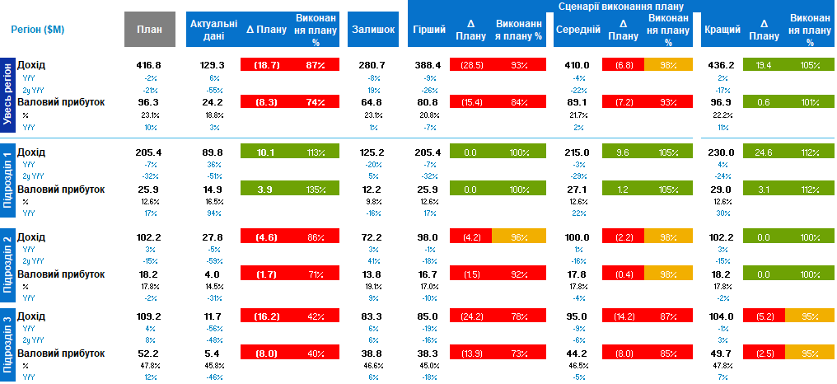
Приклад управлінської звітності
*
*Сценарії визначаються з допомогою комерційного відділу та інформації, яка їм відома з приводу контрактів, угод, зобов’язань, переговорів з клієнтами/покупцями продуктів Dell.

Slide 6
Висновки
Управлінська звітність допамагає керівництву компанії в прийнятті короткострокових та довгострокових рішень
*
Формат, ціль, частота управлінської звітності визначається керівництвом
Демонструє неефективності/ризики бізнесу або його частин та дозволяє вчасно їх усунути
З розвитком технологій роль управлінського обліку та звітності набрала ще більшого значення!

